Slide 1
C++异常处理机制与安全编程
报告人：许正阳

Slide 2
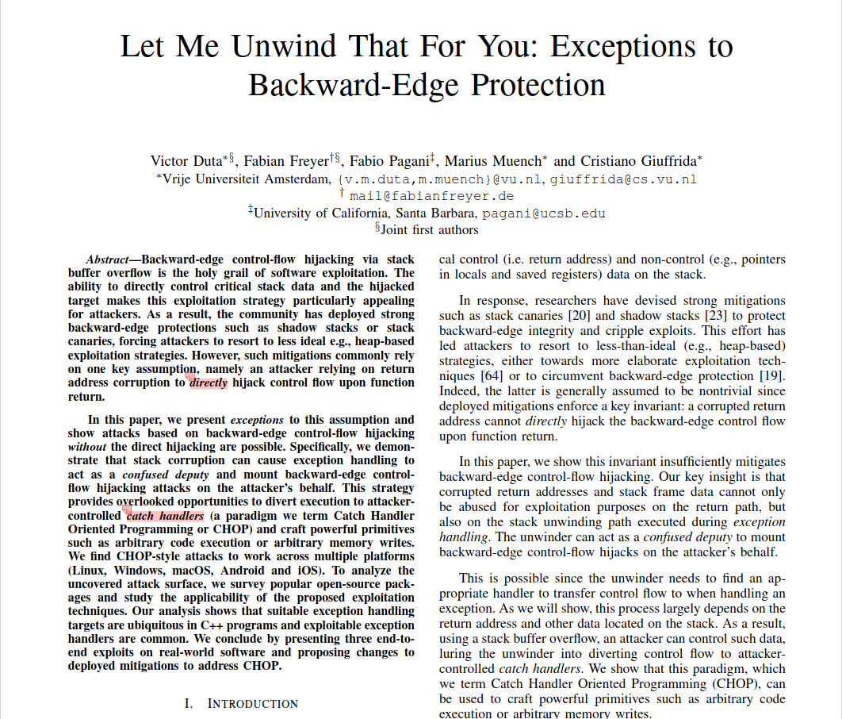
论文出处

Slide 3
C++异常处理语法简介：try-catch
void foo() {
throw std::runtime_error("This");
}
void bar() {
try {
foo();
std::cout << "what about me?" << std::endl;
}
catch (...) {
std::cout << "is what we're talking about!"
<< std::endl;
}
}

Slide 4
终止语义与恢复语义
void foo() {
throw std::runtime_error("This");
}
void bar() {
try {
foo();
std::cout << "what about me?" << std::endl;
}
catch (...) {
std::cout << "is what we're talking about!"
<< std::endl;
}
}
终止语义：异常之后不会继续执行原控制流。
恢复语义：异常之后会继续执行原控制流。
C++异常处理流程中普遍使用的是终止语义。

Slide 5
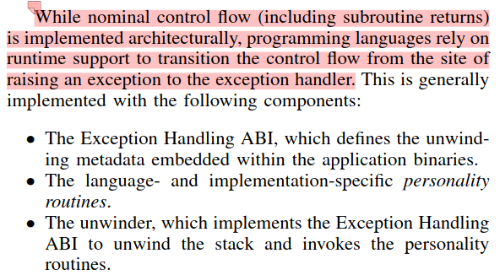
Q1: 异常处理在机器层面与什么有关呢？
A. 语言编译器 (runtime support)
B. 操作系统 (os)
C. 处理器架构 (arch)

Slide 6
异常处理机制与处理器架构、操作系统、编程语言都相关！
Intel 有 Itanium C++ ABI，AMD 有 SystemV AMD64 ABI.
这证明不同的处理器架构厂商都有不同的标准，例如 x86-64 架构就沿用了 Itanium C++ ABI，那么...什么是 ABI?
不同的操作系统也选择了不同的异常处理流程，例如 Unix-Based System 使用了 Stack Unwinding 机制，而 windows 则使用了 SEH（Structure Exception Handler），这也存在不同，关于 SEH；
不同的编程语言（编译器）使用了不同的 ABIs，它们使用的调用约定并不相同，这导致异常处理机制也存在差异，另外，Java 使用 try-catch-finally 块来处理异常，Python 使用 try-except-finally，而 C++ 使用 try-catch 块。编程语言定义了异常如何被捕获、处理以及传播；
unwind 库的实现也存在差异，例如 libgcc/llvm-libunwind/nongnu-libunwind，这几个库的实现各不相同，不过都提供 Itanium C++ ABI 的实现。

Slide 7
Itanium C++ ABI for unwind
这是目前 Unix-Based Systems 普遍遵循的标准，基本分为两个阶段
搜索阶段
清理阶段
Let’s Unwind!

Slide 8
搜索阶段
Local variables
void foo() {
try { bar(); }
catch (...) {
/* ... */
}
}
void bar() {
baz();
}
void baz() {
throw 42;
}
foo()
saved IP
bar()
saved IP
baz()
SP

Slide 9
搜索阶段
Local variables
void foo() {
try { bar(); }
catch (...) {
/* ... */
}
}
void bar() {
baz();
}
void baz() {
throw 42;
}
foo()
saved IP
bar()
SP
saved IP
baz()

Slide 10
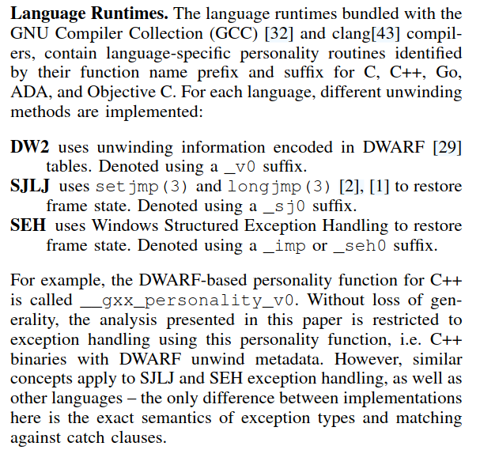
__gcc_personality_xxxx
For Ada: __gnat_personality
For Golang: __gccgo_personality
For objectC: __gnu_objc_personality
...
For CPP: __gxx_personality
For section base exception handler: __gxx_personality_sj0
For SEH: __gxx_personality_imp
For Dwarf: __gxx_personality_v0

Slide 11
Linux 中的 DWARF
.eh_frame
如何查看？
readelf -wF file

Slide 12
搜索阶段
一旦出现异常，unwinder 会去了解这个异常是否可以由某个 EH handler 处理（即 catch 块）。
unwinder 通过检查当前 IP 和检索相关的 unwind 元数据（如异常帧中的帧描述条目 (FDE)(DWARF)）来开始这一过程。
后者包含（可能通过额外的间接层）指向特定语言 personality routine 函数的指针，以及指向特定语言数据区（LSDA）的指针。不同的调用框架可能会使用不同的 personality routine。
unwinder 调用当前调用框架的 personality routine，该函数将检索并解析 LSDA，以确定当前调用框架中是否包含针对抛出的特定的异常类型的有效异常处理程序 (EH handler)。为此，会将当前 IP 与一个全是调用位置（call-site）的有序列表进行比较。

Slide 13
搜索阶段
这个列表里的调用位置会与可处理的异常类型及其相应的 landing pad 关联，这样找到了一个可处理异常的有效异常处理程序时，其 landing pad 就会被记录下来。如果找不到处理程序，就会使用 unwind 元数据中编码的调用帧大小计算前一个堆栈帧的地址。新调用帧保存的 IP 会被检索出来，然后重复这一过程，直到找到带有有效处理程序的调用帧或堆栈耗尽为止。
在后一种情况下，通常会调用一个默认处理程序来终止程序。

Slide 14
搜索阶段
这个阶段，unwinder 还是会去调用 personality routine
后者会从异常帧开始逐层调整栈指针。
根据 LSDA，personality routine 可能会先恢复先前被调用者保存的寄存器，然后根据搜索阶段找到的那个 EH handler，把程序控制流转交给它的 "landing pad"。

Slide 15
常见的两类利用方式
Forward-edge control-flow hijacking
定义：Forward-edge control-flow hijacking 指的是劫持程序中的前向控制流。这通常发生在函数调用的过程中，攻击者通过修改函数指针、虚函数表（vtable）指针或返回地址等，使得程序调用了一个不应该被调用的函数或跳转到了一个不应该去的位置。
Backward-edge control-flow hijacking
定义：Forward-edge control-flow hijacking 指的是劫持程序中的前向控制流。这通常发生在函数调用的过程中，攻击者通过修改函数指针、虚函数表（vtable）指针或返回地址等，使得程序调用了一个不应该被调用的函数或跳转到了一个不应该去的位置。

Slide 16
安全编程之两类防御措施
Forward-edge Protections
ASLR
PIE
NX
Backwards-Edge Protections
Stack Canaries
Shadow Stacks
Intel CET’s IBT
....

Slide 17
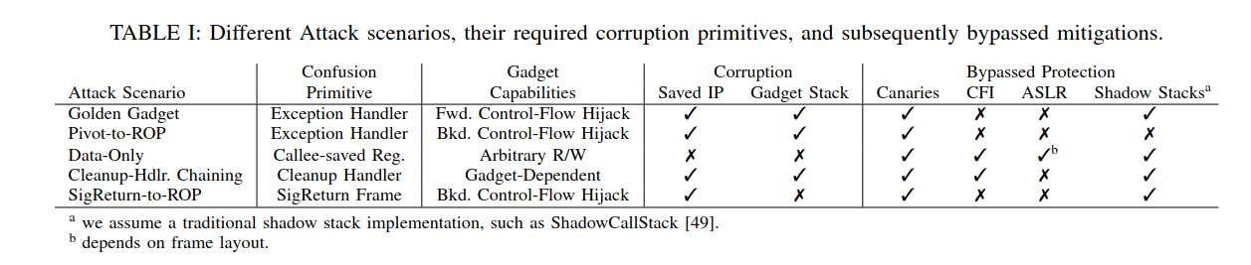
利用方式

Slide 18
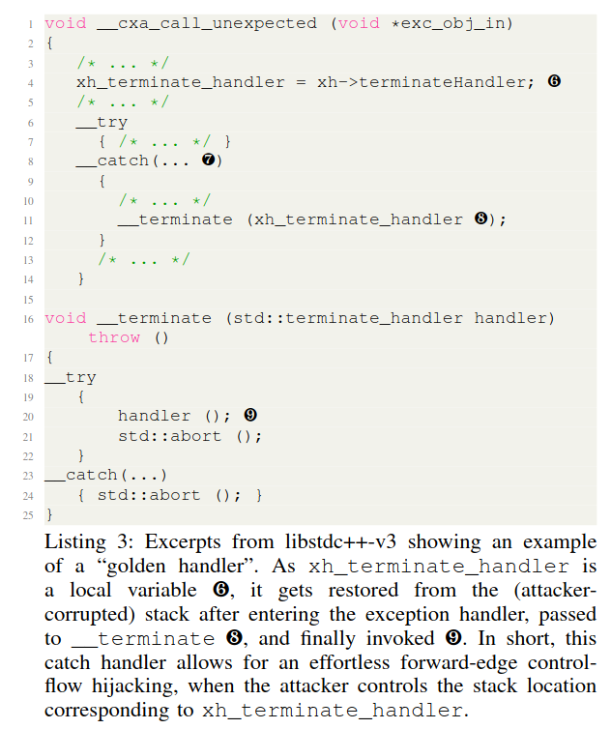
利用方式
golden gadget

Slide 19
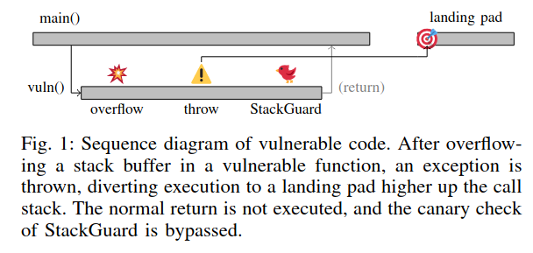
利用方式
Povit-to-ROP

Slide 20
防御措施
一些容易想到的防御措施：
对所有函数完全开启 canary 保护
依靠上下文感知的 unwinder。即 unwinder 可以在给定的程序上下文中存储合法注册的异常处理程序的信息，只有在抛出异常的异常处理程序存在时才启动 unwinder。
在有 shadow stack 的情况下，修改 unwinder，使其对 shadow stack 数据而不是原始堆栈数据进行操作。
然而，这两种方法都与 Itanium C++ ABI 相冲突，而且实现这两种方法可能需要对 unwinder 进行非同小可的更新。

Slide 21
防御措施
限制易于被利用的全面 catch handler 程序和其他过度放任的 catch handler 程序的数量。
在广泛使用的库（如 libstdc++）中，由特定的处理程序来处理每一个异常，并减少可用处理程序的数量，这将大大降低攻击者的能力。
虽然一些流行的 C++ 风格指南（Google c++ style guide、LLVM Coding Standards.）不允许使用异常，但使用第三方库的异常会使程序暴露在 CHOP 攻击之下。

Slide 22
基于随机化的防御可以最大限度地降低 CHOP 式攻击带来的风险。
这些防御措施以自动软件多样性概念为基础，通过随机化程序的某些方面来提高攻击者的难度。
例如，函数重排序（二进制文件中函数顺序的随机化）和堆栈布局随机化就属于这一类.
它们可以抵御 CHOP 式攻击。
然而，细粒度代码随机化技术很少支持 C++ 异常。
出现这种情况的原因是，防御可能会违反 C++ 异常的关键假设，或者是因为研究原型未能更新异常处理过程中使用的元数据。
最后要注意的是，基于随机化的防御（尤其是较粗粒度的版本，如 ASLR）无法阻止更复杂的 CHOP 式攻击变体，例如基于面向数据编程或位置无关代码重用的攻击变体。

Slide 23
Any Question??

